Slide 1
节奏练习工具
http://guitar-trainer.oss-cn-beijing.aliyuncs.com/
在PC浏览器（Chrome/Edge）
iPad/iPad（Chome/Safari）

Slide 2
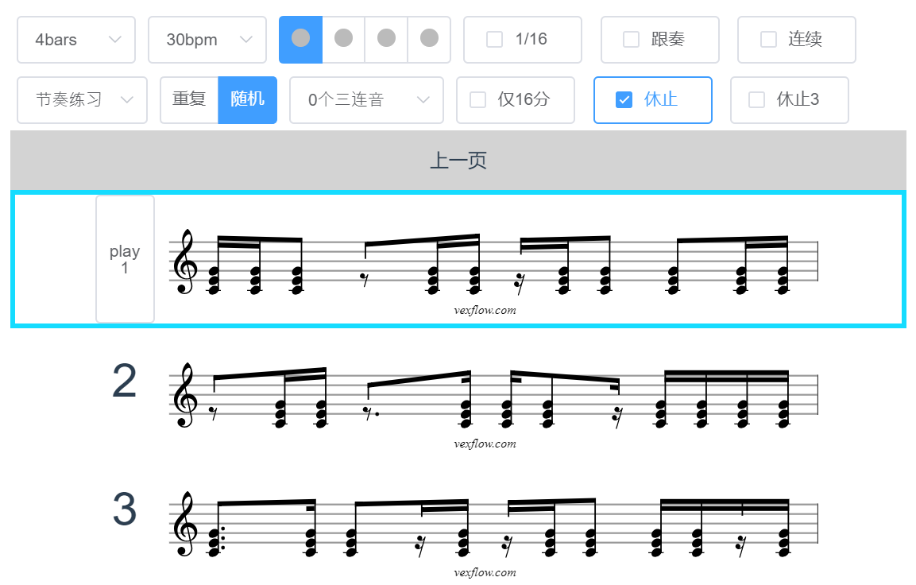
主要界面
节拍器控制
节奏型控制
当前小节
最上面的节拍器控制来控制速度，重复小节数等等
下面的节奏型控制来选择练习类型
下面每次显示五个小节的练习，通过上下的灰色区域可以上下翻页

Slide 3
常见/已知问题
一开始最上面的节拍器部分会显示一个加载的状态，需要几秒钟时间，在加载完成之前不要播放
在iPad/iPhone上如果网页长时间不用下次进来有时候出现播放不出声音的情况，刷新网页可以解决
如果节拍器设置被改变会自动重新开始当前小节

Slide 4
节拍器控制
不选的话每次换新的小节之前会有四拍准备，勾选之后直接进入播放
勾选之后会把节奏型用钢琴的声音播放出来，很有用！
节拍选择，默认节拍器打1/4拍，勾选之后节拍器打1/16拍
节拍器指示，选不同的位置可以选择重音在第几拍
速度，每档快10%
节拍器会有三种声音：
“咚咚咚咚”是准备拍
之后“滴”是强拍，“嗒”是弱拍
小节重复次数，4bars就是每条重复四次然后自动进入下一条

Slide 5
节奏型控制
勾选之后在三连音拍里面插入休止
选择之后会在偶数拍插入休止
选择之后只出现1/16音符
每小节出现几个三连音
“重复”会在一个小节重复四次同样节奏
“随机”会根据配置随机组合出100个小节的练习，每次都不一样
下面几页有一些不同难度的组合给大家参考

Slide 6
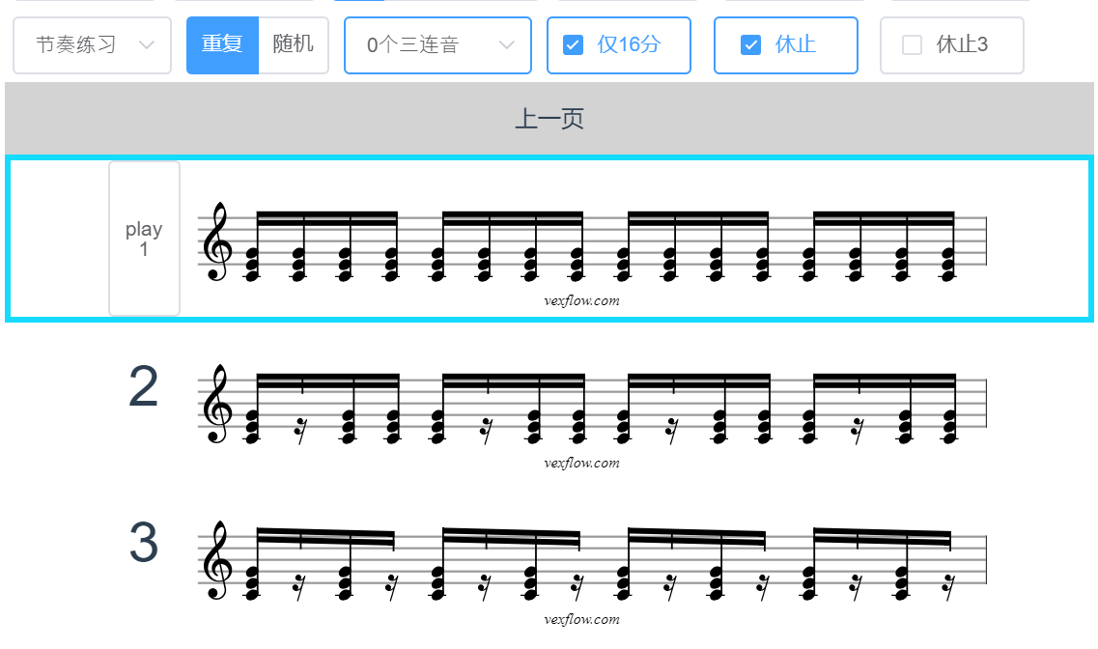
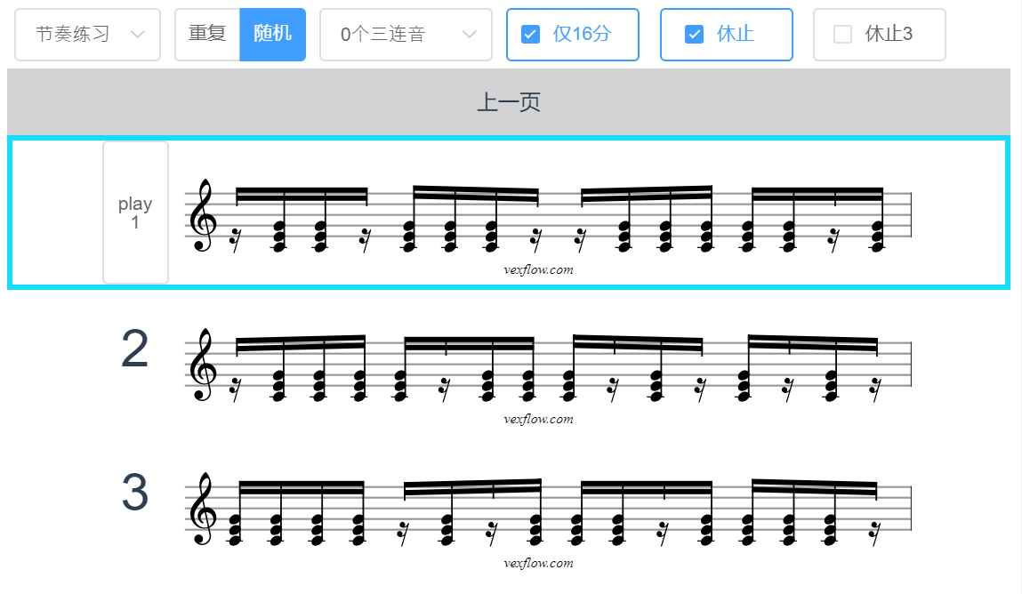
在16分的不同位置练习休止（重复和随机）

Slide 7
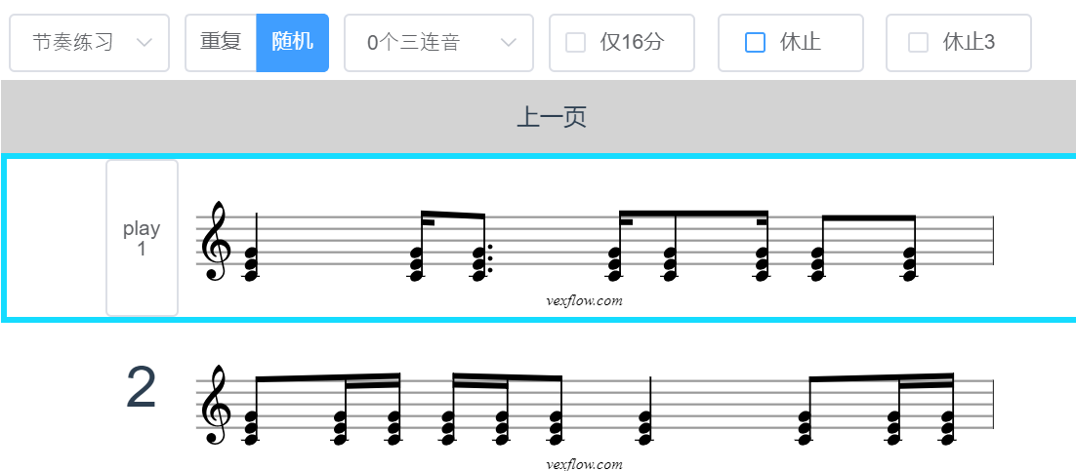
没有休止，加入不同时长

Slide 8
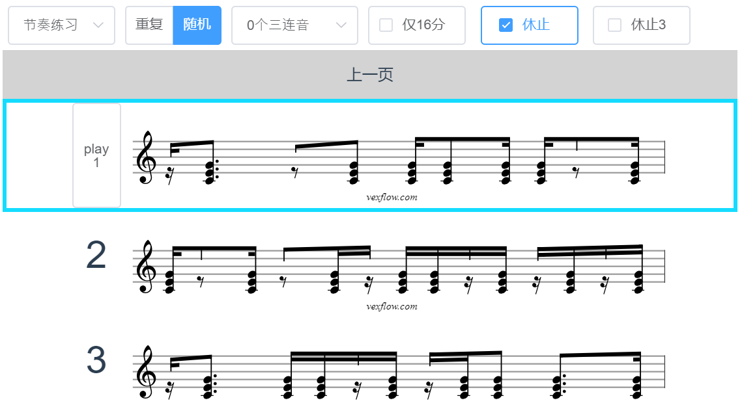
不同时长，加入各种休止

Slide 9
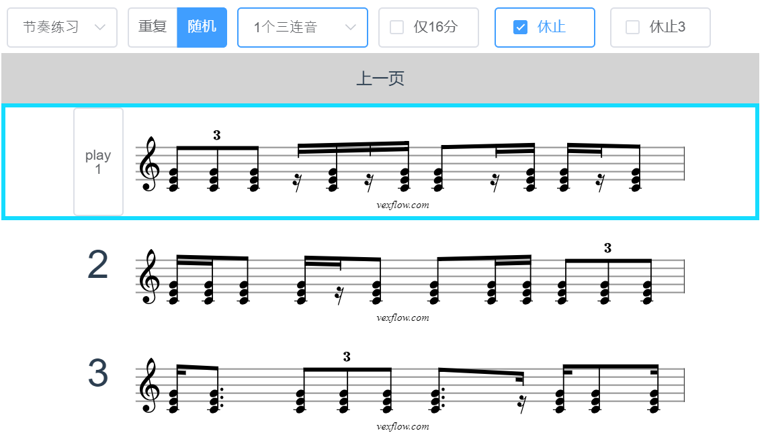
每小节插入一个三连音，三连音不加休止

Slide 10
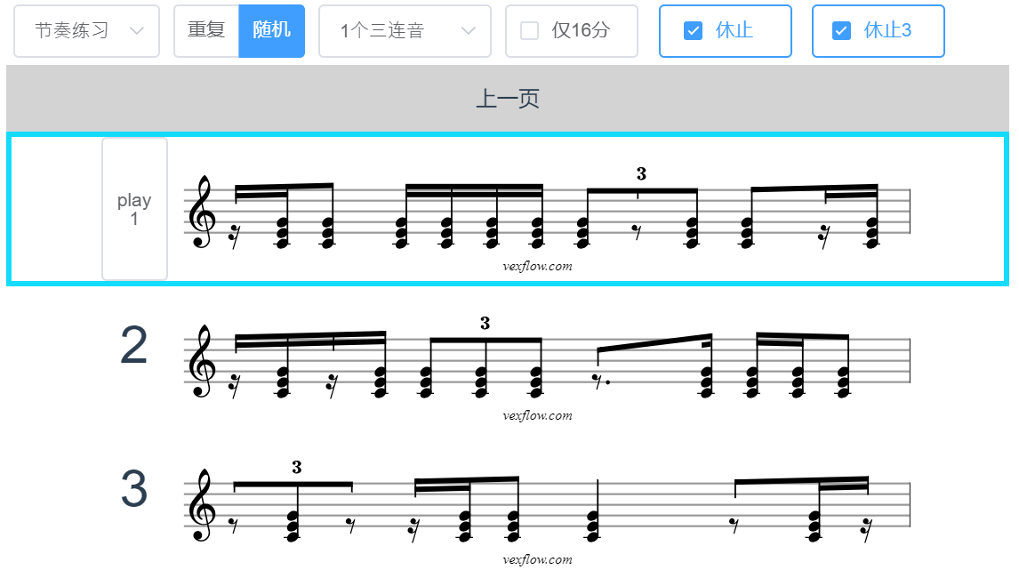
上面的基础上，加入三连音休止

Slide 11
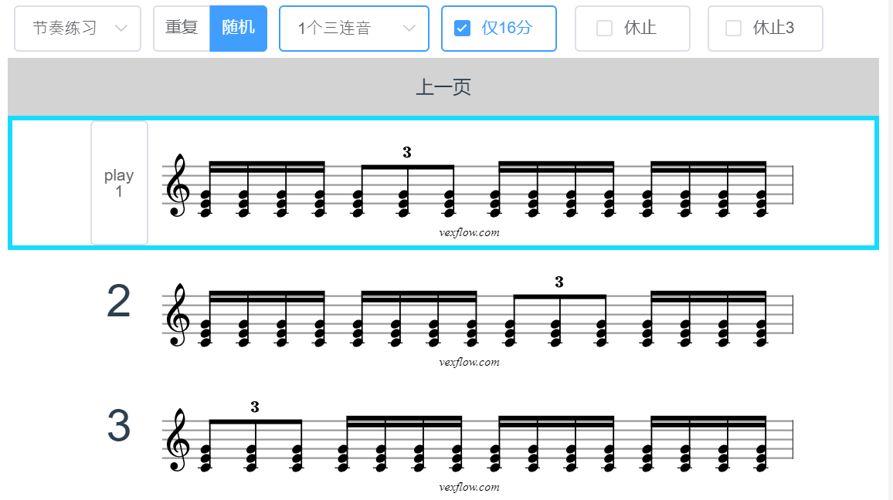
十六分和三连音切换练习

